Slide 1
ΜΑΡΓΑΡΙΤΑ ΑΝΤΩΝΑΚΗ Γενική Διευθύντρια
Labor & Insurance
Μπορεί να υπάρξει βιωσιμότητα και επάρκεια παροχών στην Κοινωνική Ασφάλιση ;
Ο ρόλος του 3^{ου} πυλώνα στο νέο μοντέλο κοινωνικής προστασίας
Αθήνα, 30 Mαρτίου 2016

Slide 2
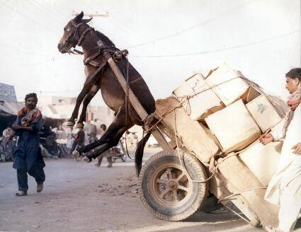
Είναι βιώσιμο το σύστημα των συντάξεων ;

Slide 3
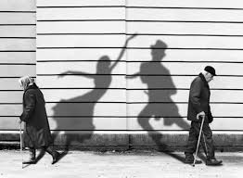
Η κοινωνική ασφάλιση κατάκτηση των πολιτών και
δίχτυ ασφαλείας για την 3^{η} ηλικία.

Slide 4
Αναμένει ο Έλληνας επαρκή σύνταξη για τα γεράματά του ;
Αυξάνει συνεχώς το ποσοστό των πολιτών που φοβάται ότι δεν θα πάρει σύνταξη ή ότι αυτή η σύνταξη που θα λάβει θα γίνεται συνεχώς πιο ανεπαρκής.
To συνταξιοδοτικό σύστημα χρειάζεται μεταρρύθμιση.

Slide 5
Κάποτε συνταξιοδοτικό σύστημα σήμαινε μόνο κοινωνική ασφάλιση;
τότε που δεν υπήρχε μακροζωία…
τότε που δεν υπήρχε υπογεννητικότητα…
τότε που οι άνθρωποι εργάζονταν για όλη τους τη ζωή σε μια χώρα, συχνά και στην ίδια δουλειά…

Slide 6
Σήμερα, όμως …
Τα πράγματα αλλάζουν με την τεράστια δημογραφική μεταβολή που αρχίζει να συντελείται από το 1960. Παρατηρείται στην Ευρώπη συνεχής αύξηση του προσδόκιμου ζωής που φθάνει και τους 3 μήνες ανά έτος (!!!!)

Slide 7
Προκύπτουν εύλογα ερωτήματα
Υπάρχει βιολογικό όριο ;
Ποια θα είναι η επίδραση στο μέλλον της ιατρικής τεχνολογίας, των προγραμμάτων υγείας, της αλλαγής κοινωνικής συμπεριφοράς ;

Slide 8
Σημειώνεται ότι
Στην Ευρώπη προβλέπεται ότι μεταξύ 2013 -2060 το προσδόκιμο ζωής θα αυξηθεί 7,1 χρόνια στους άνδρες (από 77,6) και 6 χρόνια στις γυναίκες (από 83).
Το συνολικό προσδόκιμο ζωής για τα άτομα ηλικίας 65 ετών, θα αυξηθεί ως το 2060, 4,8 χρόνια στους άνδρες ήτοι στα 22,4 χρόνια, ενώ στις γυναίκες κατά 4,6 χρόνια ήτοι στα 25,6 χρόνια.
Το 2060 θα υπάρχουν 2 (και όχι 4 όπως σήμερα) εργαζόμενοι για να πληρώσουν τη σύνταξη ενός συνταξιούχου.

Slide 9
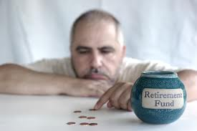
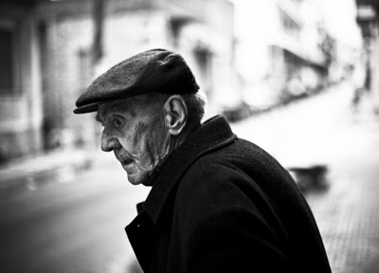
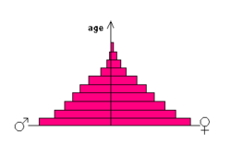
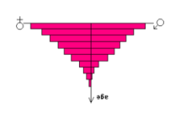
Συμπεράσματα από το συνταξιοδοτικό πρόβλημα διεθνώς
Γήρανση πληθυσμού
Αναστροφή δημογραφικής πυραμίδας
Ανάγκη αυξημένης συνταξιοδοτικής αποταμίευσης & ενός επαρκούς αλλά και βιώσιμου συνταξιοδοτικού συστήματος
Απαιτούνται δομικές αλλαγές στο συνταξιοδοτικό σύστημα. Στροφή προς κεφαλαιοποιητικά συμπληρωματικά συστήματα - Σύστημα 3 πυλώνων

Slide 10
Συνταξιοδοτικό σύστημα 3 πυλώνων
Κοινωνική
ασφάλιση
Επαγγελματική
ασφάλιση
Ιδιωτική
ασφάλιση
Συνδυασμός αναδιανεμητικού & κεφαλαιοποιητικού συστήματος
Κανένα σύστημα μόνο του δεν μπορεί να ανταποκριθεί σε όλες τις προκλήσεις.
Το σύστημα αυτό επιτρέπει καλύτερη διασπορά των κινδύνων δημογραφικών / οικονομικών.

Slide 11
3^{ος} Πυλώνας
Ο 3^{ος} πυλώνας αντανακλά τη συνειδητή βούληση του πολίτη να πάρει τη ζωή στα χέρια του και να φροντίσει συνειδητά ο ίδιος γι΄ αυτόν μέσα από ιδιωτικά προγράμματα συνταξιοδότησης που αγοράζει από ασφαλιστικές εταιρίες.
Στην Ελλάδα, ο 3^{ος} πυλώνας είναι λιγότερο ανεπτυγμένος απ΄ ότι στην Ευρώπη, όπως προκύπτει από τα καταβαλλόμενα κατά κεφαλήν ασφάλιστρα Ζωής και Συντάξεων.
(2014 : ΜΟ Insurance Europe = 1.200 € ΜΟ Ελλάδα = 172 €)

Slide 12
Στην Ελλάδα ο 3^{ος} πυλώνας δεν ήταν πολύ ανεπτυγμένος γιατί :
Οι παροχές της κοινωνικής ασφάλισης ήταν κάποτε πολύ γενναιόδωρες.
Μετά όμως :
ανεργία
μείωση μισθών
κρίση
μακροβιότητα
Απώλειες
από επενδύσεις

Slide 13
Η συνειδητοποίηση του προβλήματος
Η Πολιτεία έκανε προσπάθειες να «συμμαζέψει» το συνταξιοδοτικό
Δεν έγιναν, όμως, σοβαρές διαρθρωτικές αλλαγές για το 2^{ο} και τον 3^{ο} πυλώνα
Το σύστημα παραμένει σχεδόν αποκλειστικά
βασισμένο στον 1ο πυλώνα
πρόβλημα
βιωσιμότητας
ορατό το
πρόβλημα
συμπλήρωσης

Slide 14
Ο 3^{ος} πυλώνας σήμερα
‘Ηδη η ασφαλιστική αγορά εξυπηρετεί πάνω από 2 εκατ. συμβόλαια ζωής, μέρος των οποίων είναι τα συνταξιοδοτικά – αποταμιευτικά και περίπου 4 εκατ. ασφαλισμένους. Παρά την οικονομική κρίση και την έλλειψη εισοδήματος που είχαν επιπτώσεις και στην ασφαλιστική αγορά, το 2015 είχε ξεκινήσει πολύ θετικά έως ότου ανακοινώθηκαν τα capital controls.

Slide 15
Η Ευρώπη ζητά περισσότερη συνταξιοδοτική αποταμίευση
Στην Ευρώπη, παρά τα νούμερα που είδαμε, είναι συστηματική η προσπάθεια για περαιτέρω αύξηση συνταξιοδοτικής αποταμίευσης των πολιτών. Χαρακτηριστική είναι η συζήτηση στα ευρωπαϊκά όργανα για τη δημιουργία πανευρωπαϊκού συνταξιοδοτικού προγράμματος (ΡΡΡ).

Slide 16
Προτάσεις Ε.Α.Ε.Ε.
Η Ένωση με βάση τη διεθνή εμπειρία έχει κάνει συγκεκριμένες προτάσεις για «προγράμματα ειδικών προδιαγραφών». Προγράμματα με συγκεκριμένα χαρακτηριστικά που θα μπορούσαν με συγκεκριμένα φορολογικά κίνητρα να τονώσουν τη συνταξιοδοτική αποταμίευση και να έχουν ευεργετικό αποτέλεσμα για το κράτος.
Ζητούμενο : Ο διάλογος

Slide 17
Νέα προοπτική για το συνταξιοδοτικό σύστημα
Διεθνής εμπειρία
√
Τεχνογνωσία
√
Αυστηρό
νομοθετικό
πλαίσιο
λειτουργίας
√
Ισχυρή εποπτεία
√
Πολιτική βούληση
για μελέτη ενός νέου ευρύτερου
συνταξιοδοτικού συστήματος υπάρχει ?

Slide 18
Σας ευχαριστώ για την προσοχή σας !

